Slide 1
「アクションゲーム開発をしてみて」
プログラマ編
新大阪UE4勉強会

Slide 2
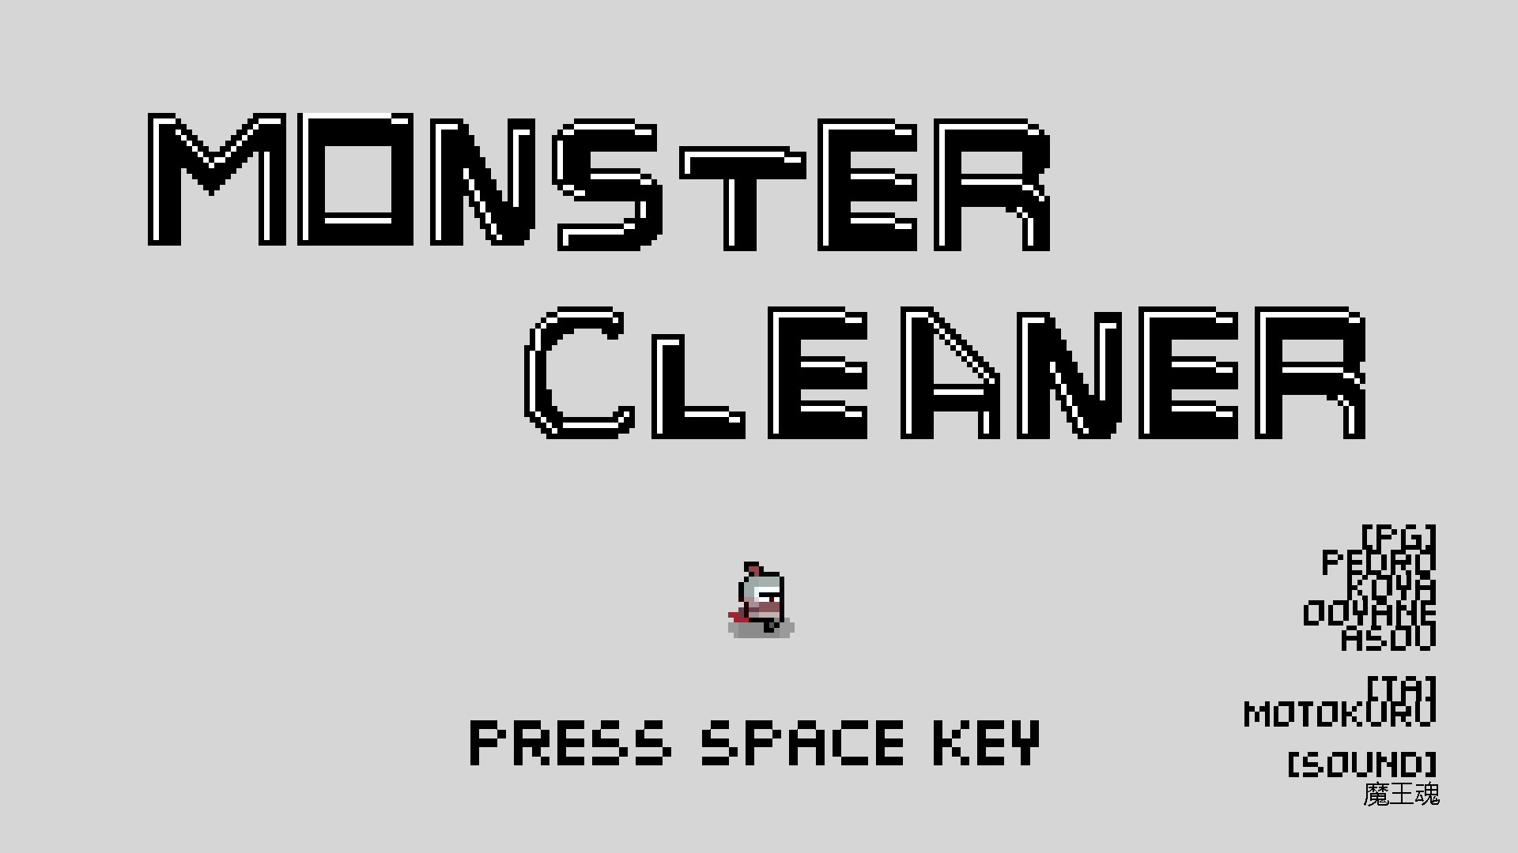
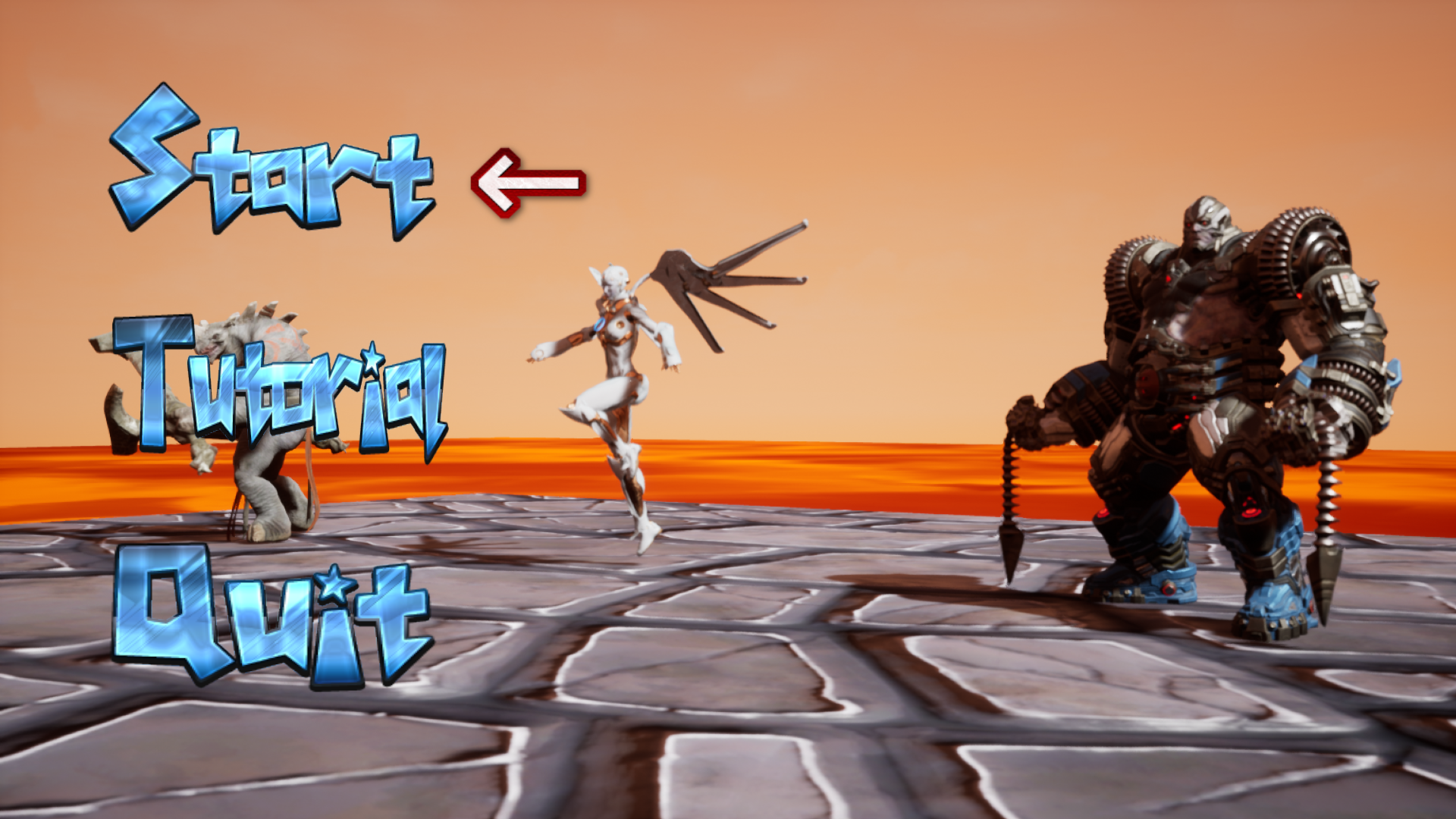
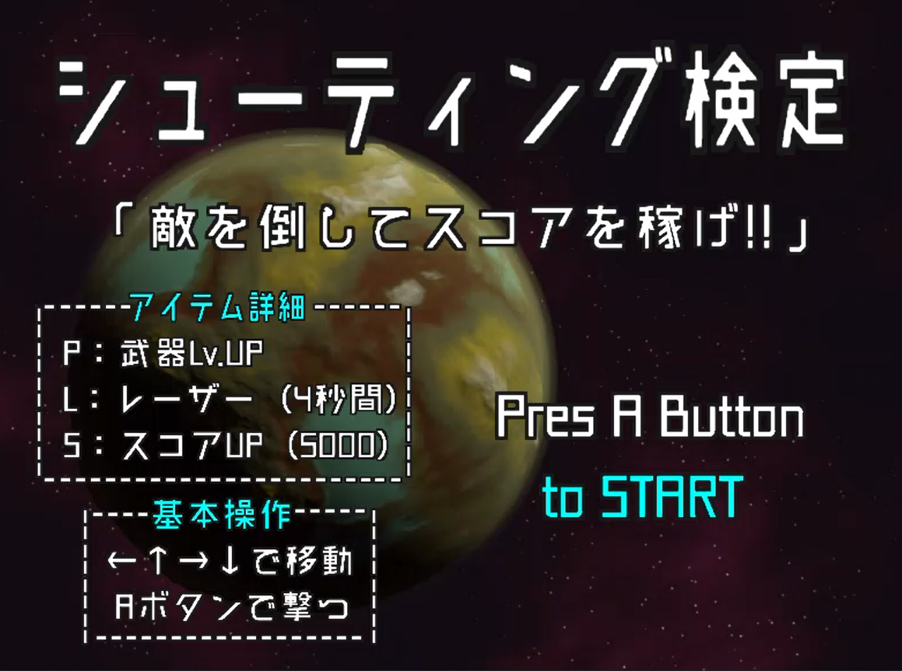
「自己紹介」
・名前：小屋 聖揮 21才
・Twitter：Ya-kon @Ya_konpota
・バンタンゲームアカデミー大阪校 ゲームプログラム総合2年
・最近はアナログゲームを作ろうと考えてます。UE4歴は1年半
・現在就活中です。誰か拾ってください。

Slide 3
「はじめに」
・制作事例を簡単に紹介するスライドです。(何をしたか・何を使ったか)
チュートリアルではないので注意してください。
・スライドで紹介するものはUE4の最適解ではないです。
・このスライドの対象者
・Unreal Engine4でゲームを作った経験がある人

Slide 4

「SkySeekerの紹介」
・開発メンバー13人(初期メンバー：7人)
・開発期間：約4ヶ月(プロジェクト着手してからTGS出展まで)
・UE4のバージョンは4.22
・2020年内にSteamでリリース予定
・プログラムのサポートをしていました。
＊オブジェクトの挙動
＊プレイヤーシステム
＊UIプログラム
＊エネミーシステム

Slide 5
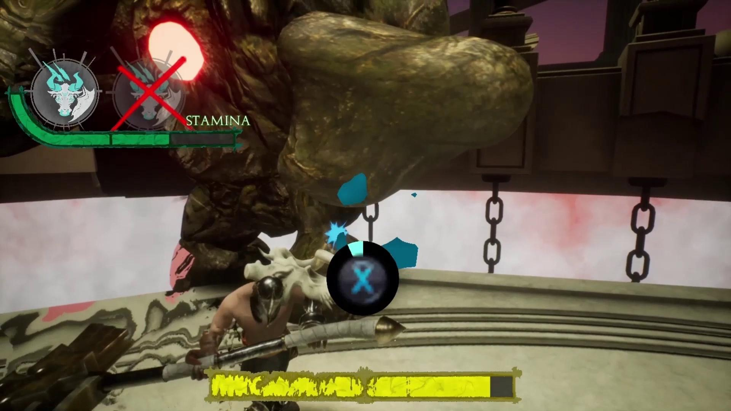
「SkySeekerの紹介」
プレイ動画

Slide 6
どうでしたか？

Slide 7
Steamでの配信をお楽しみに！！

Slide 8
ここから本題

Slide 9
「略語」
・Blueprint → BP
・Animation Blueprint → ABP

Slide 10
「全体の流れ」
・1敵キャラクター制作事例(ざっくり説明)
＊アニメーション制御(P.13)
＊行動制御(P.26)
＊設計(P.37)
・2.小ネタ
＊動画挿入(P.46)
・3.おまけ
＊開発で少しだけ困ったこと(P.58)
＊個人的に好きなプラグイン1つを紹介(P.67)

Slide 11
「注意」
・SkySeekerでは敵キャラクターが３体いますが、これからスライドでお見せする
画像は敵３体の内の１体についての画像ですので注意。

Slide 12
「１.敵キャラクター制作事例」

Slide 13
「敵アニメーション制御」

Slide 14
「アニメーション制御要件」
・アニメーションの追加がしやすいようにする。
・BPとABPの連携を複雑になりすぎないようにする。
・自分達が全く理解出来ていない機能を使わない。

Slide 15
「最終的に出来たもの」

Slide 16
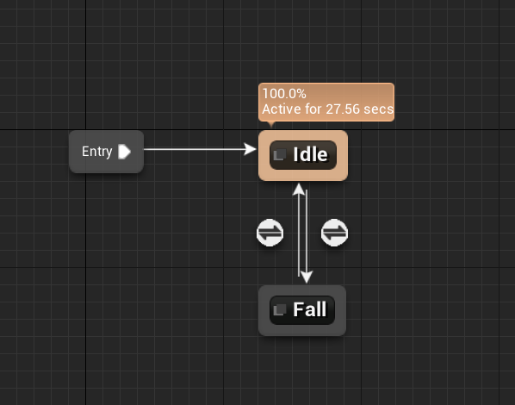
「最終的に出来たABP1/2」

Slide 17
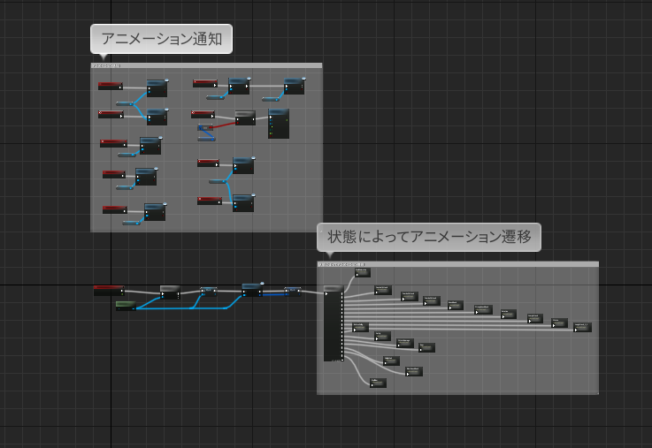
「最終的に出来たABP2/2」

Slide 18
「アニメーション遷移までの流れ」
Animation
Montage
EnemyBP
状態を伝える
EnemyABP
Animation
Montage

Slide 19
「概要」
・ステートマシンは複雑になると後々大変なので基本的には
Animation Montageを使用するようにした。
Animation Montageについては公式ドキュメントに詳しく書いています。
https://docs.unrealengine.com/ja/Engine/Animation/AnimMontage/Editor/index.html
・EnmeyBPの状態を受け取りEnemyABP内で状態に沿った
アニメーション遷移をする。
・アニメーションと連動したい処理はアニメーション通知を使用した。

Slide 20
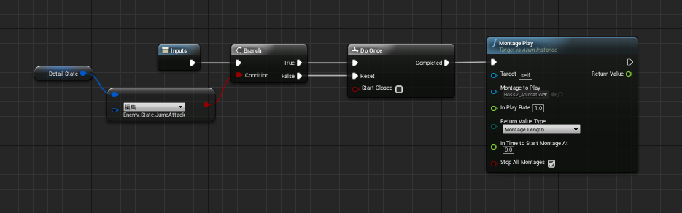
「アニメーションの遷移1/2」
・アニメーション遷移にはGamePlayTagを利用して行う。
・EnemyBP内でGamePlayTagの情報を持った変数を作り、
その変数を受信をする。目的のGamePlayTagならアニメーションを遷移する。

Slide 21
「アニメーションの遷移2/2」
・※GamePlayTagの変数の値の変更はABP内ではしないようにルール化。
変更箇所が多くなると遷移の管理が難しくなるため。
・ABP内ではアニメーションの振る舞いをさせることだけ(基本的に受信)
させるやり方が個人的におすすめ。
EnemyBP
状態を伝える
EnemyABP

Slide 22
「GamePlayTag1/3」
・オブジェクトを特定、分類、マッチング、フィルタリングすることできるもの。
・階層持つことができる。
・公式ドキュメントに詳しいことは書いてあるので見てください！
https://docs.unrealengine.com/ja/Gameplay/Tags/index.html

Slide 23
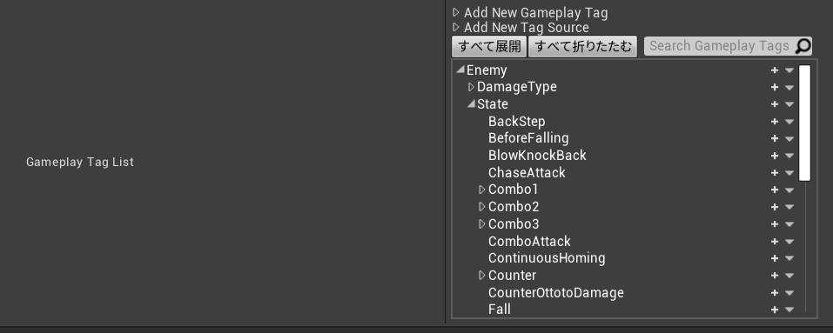
「GamePlayTag2/3」
・GamePlayTagは管理がしやすい。(UE4のプロジェクト内のGamePlay Tag List
からタグ全体を見ることが出来る。検索・追加・削除が簡単にできる。

Slide 24
「GamePlayTag3/3」
・今回のゲームの場合、キャラクターの状態の管理とダメージの種類を分けるのに
GamePlayTag利用してます。

Slide 25
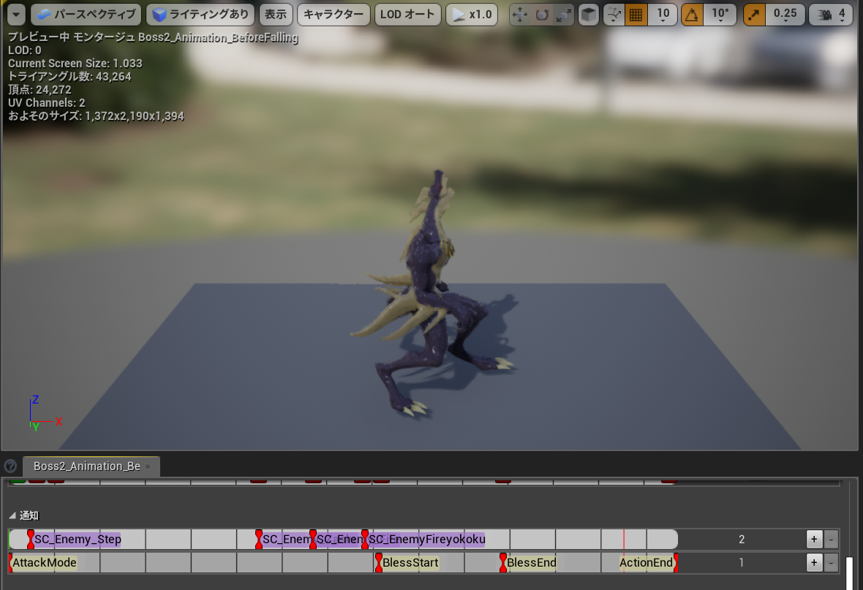
「アニメーション通知」
・Animation Montage内で通知を作成し、主にアニメーションの終了通知・
攻撃時の当たり判定ON・OF通知などで活用。

Slide 26
「キャラクターの行動制御」

Slide 27
「キャラクター行動制御要件」
・デバッグがしやすい。(ここが一番重要)
・敵の行動ごとにプログラマが作業することができる。

Slide 28
何を使ったか

Slide 29
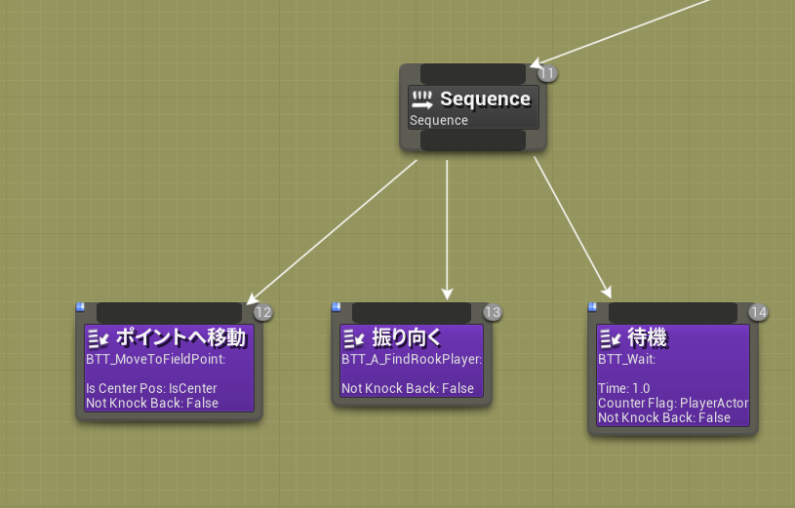
「Behavior Tree」
・簡単にいうとキャラクターに意思決定と判断をさせるもの。
・条件式によって対応しているタスク(アクション)を実行する
・詳しくは公式ドキュメントに書いてます！
https://docs.unrealengine.com/ja/Engine/ArtificialIntelligence/BehaviorTrees/index.html

Slide 30
「なぜBehavior Treeなのか」
・タスクごとにプログラマが処理を組める。
・ゲームプレイ中にフローの流れがはっきり見えてデバッグが容易。

Slide 31
「最終的に出来たもの」

Slide 32
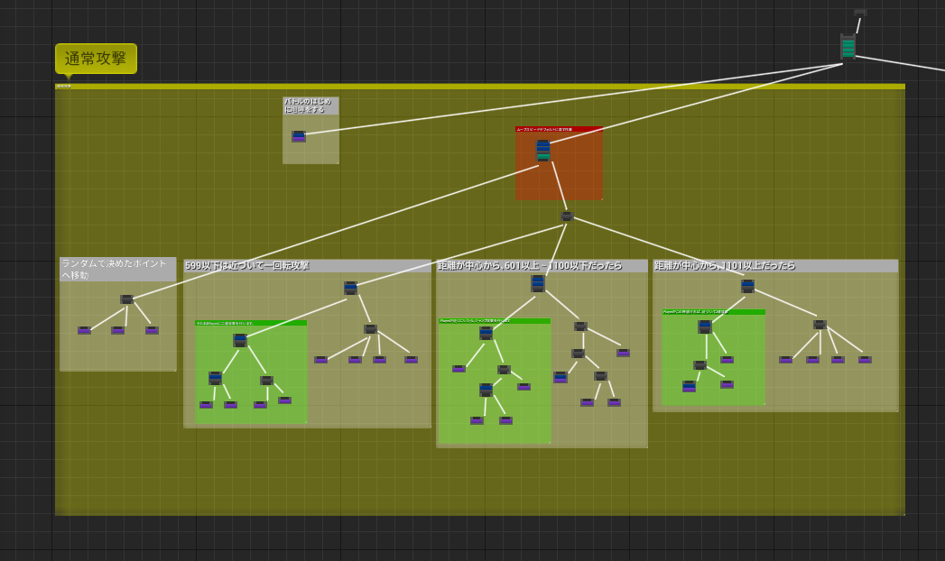
「実際にできたBehavior Tree1/2」

Slide 33
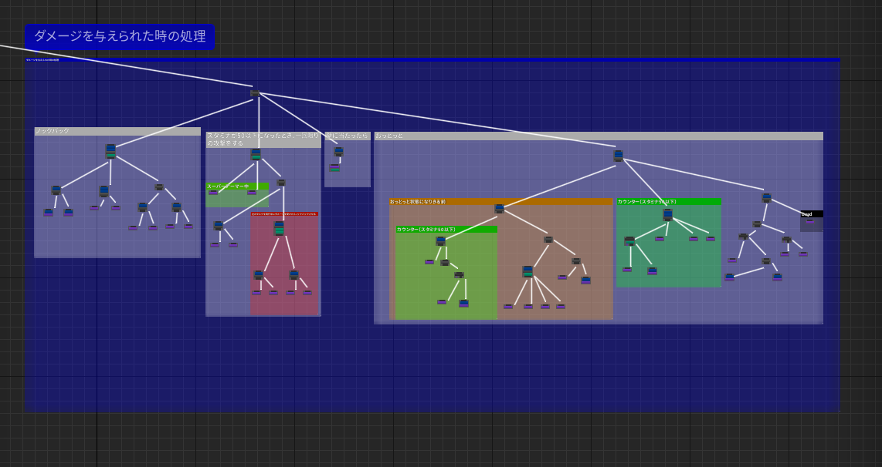
「実際にできたBehavior Tree2/2」

Slide 34
「概要」
・Service、Decoratorを新しく作りBehavior Tree
の挙動を制御。
・Task内では敵のアニメーション以外の挙動を制御。(移動距離・回転量など)
・Behavior TreeとABPとBPの関係は後ほどの設計のスライドで説明します。

Slide 35
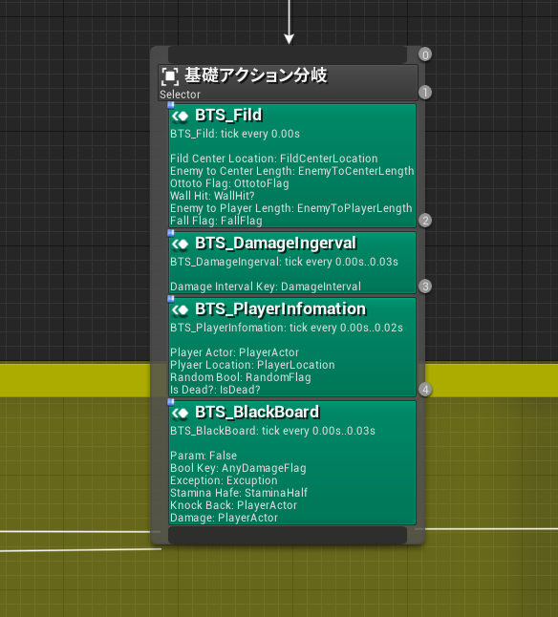
「Serviceの主な使い方」
・Blackbordで使用する変数の更新。(プレイヤーの情報・ダメージが入ったかどうかなど)

Slide 36
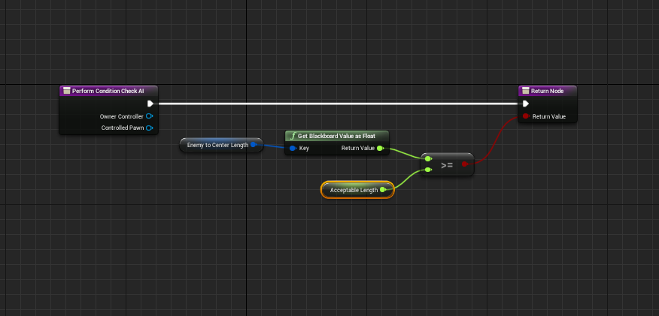
「Decoratorの主な使い方」
・値を比較して実行判定を出しています。

Slide 37
「敵キャラクター設計」

Slide 38
「敵キャラクター設計要件」
・デバッグがしやすい設計。(処理を分担、ルール決め)
・Behavior TreeとABPとキャラクターBPの通信が複雑にならないようにする

Slide 39
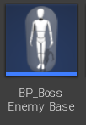
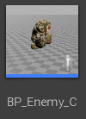
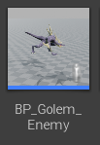
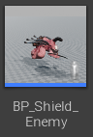
「最終的に出来た敵キャラクター設計1/2」

Slide 40
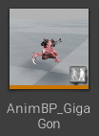
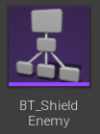
「最終的に出来た敵キャラクター設計2/2」

Slide 41
「敵キャラクターのベースクラス」
・敵キャラクターがプレイヤーにダメージを与えられた時の処理
(サウンド・エフェクト・)
・GamePlayTagを管理。ABPとBehavior Treeの橋渡し的な役割。
・アニメーションの終了フラグやダメージを受けたことをタスクに伝える役割。

Slide 42
「ベースクラスを継承した敵クラス」
・攻撃の当たり判定を出すかどうかを判断する役割。
・パラメーターの更新。

Slide 43
「Behavior TreeからABPに情報を渡す」
・Taskが実行されていると実行されているTaskに応じてGamePlayTagを更新。
敵キャラクターのベースクラスに情報を送る。
・敵キャラクターのベースクラスからABPに情報を伝える。

Slide 44
「良かったこと」
・設計をシンプルにしたことでバグが出ても発見場所がある程度特定される。
・ルールが決まったことでバグが少なくなった。

Slide 45
「２.小ネタ」

Slide 46
「動画挿入」

Slide 47

「こんな感じで背景に動画を流す」

Slide 48
「はじめに」
・動画ファイルの形式はmp4です。
・動作を正常に確認しているUE4のバージョンは4.22です。

Slide 49
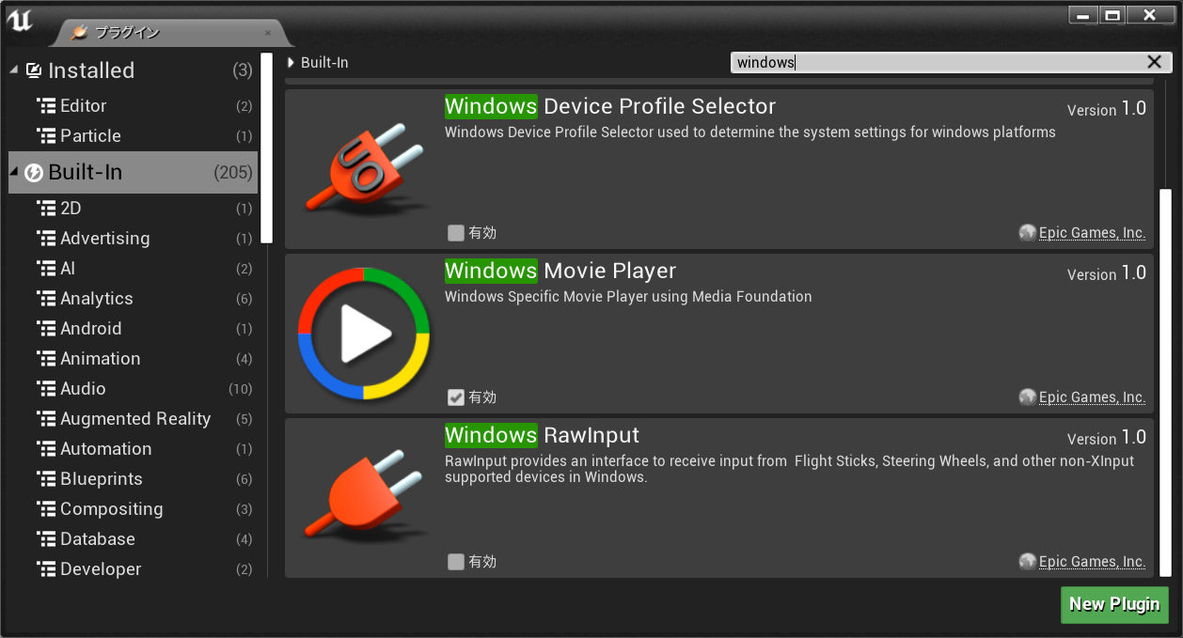
「必要なものを準備1/6」
・Windows Movie Player プラグインを有効化

Slide 50
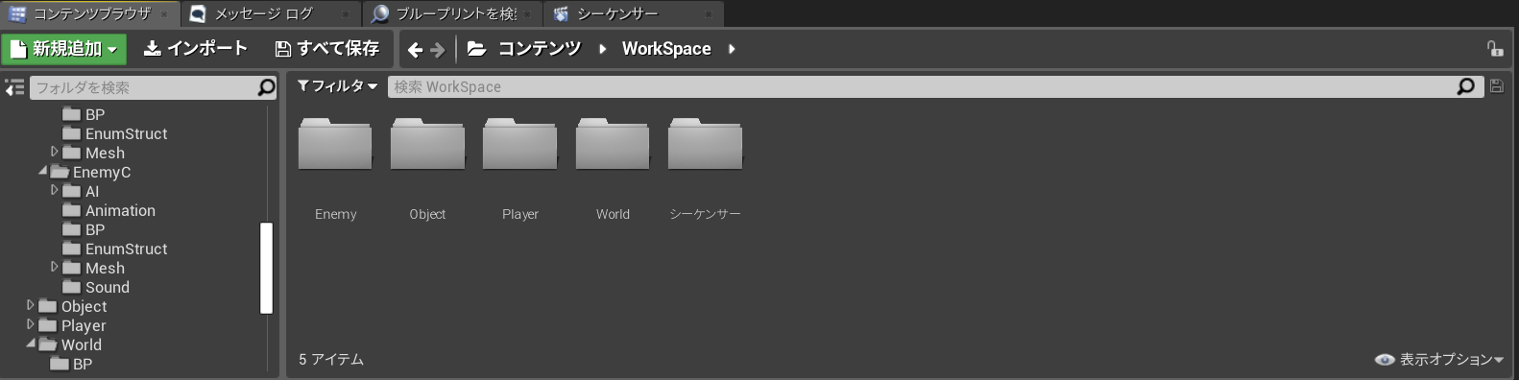
「必要なものを準備2/6」
・動画ファイルをUE4プロジェクトのContent/Movies直下に置く
・その次に動画ファイルをUE4にインポートする

Slide 51

「必要なものを準備3/6」
・インポートが完了するとFile Media Sourceが生成されます。

Slide 52
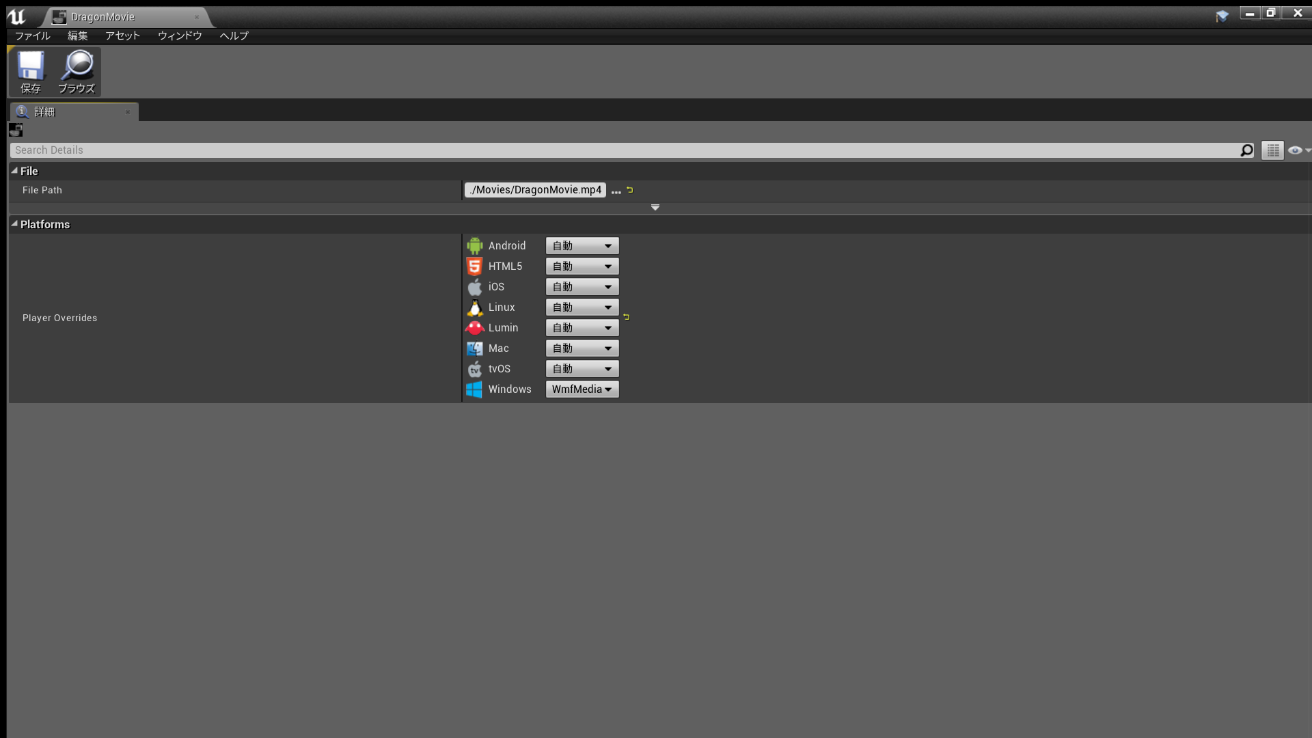
「必要なものを準備4/6」
・File Media Sourceの設定を変更(Windowsの項目をWmFMediaに)

Slide 53
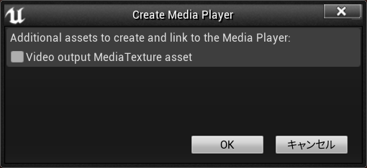
「必要なものを準備5/6」
・新規追加→Media→Media Playerを選択し追加。
・このウインドウ↓が出たらVideo output Media Texture assetの項目をチェック

Slide 54
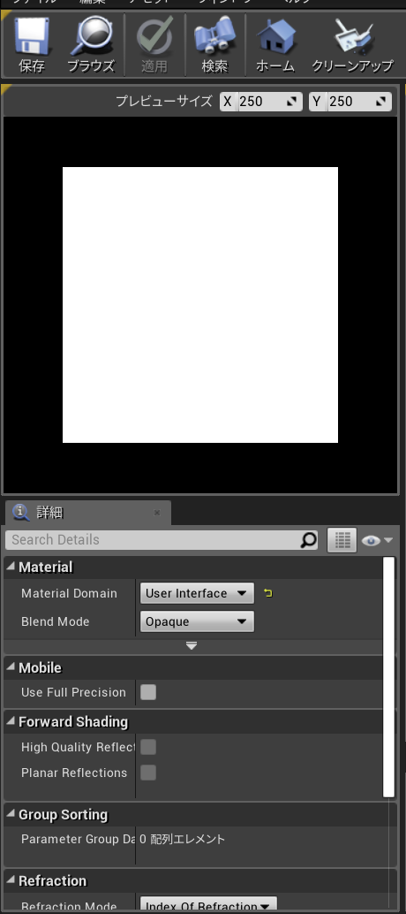
「必要なものを準備6/6」
・Media Player と Texutureが生成されているのを確認する。
・Textureファイルを右クリックしてマテリアル作成を選択
・今回はUMGで動画を再生させたいのでマテリアルの設定
をUserIntafaceに変更

Slide 55
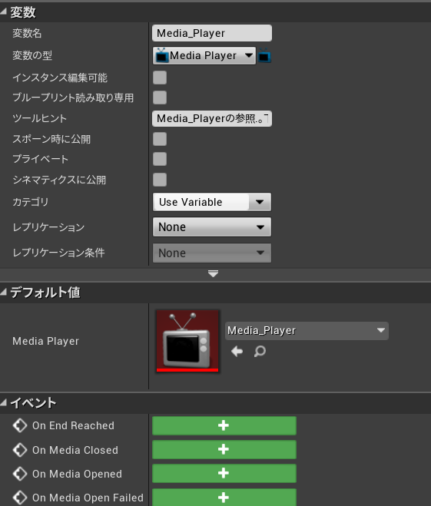
「再生1/2」
・UMG内でMedia Playerの変数を追加
・デフォルト値を作成したMedia Playerに変更
・UMG内のImageなどにMedia Playerのマテリアル
を適応

Slide 56
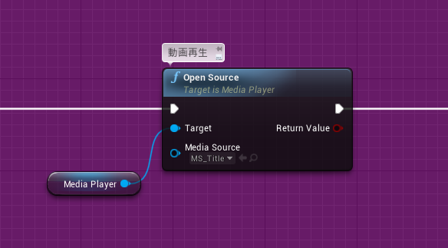
「再生2/2」
・あとはBP内で好きなタイミングで動画を再生させよう
・フェードなどを入れるといい感じになるのでおすすめ

Slide 57
「３.おまけ」

Slide 58
「開発で少し困ったこと」

Slide 59
「開発で少し困ったこと.1」
プログラムにコメントがない

Slide 60
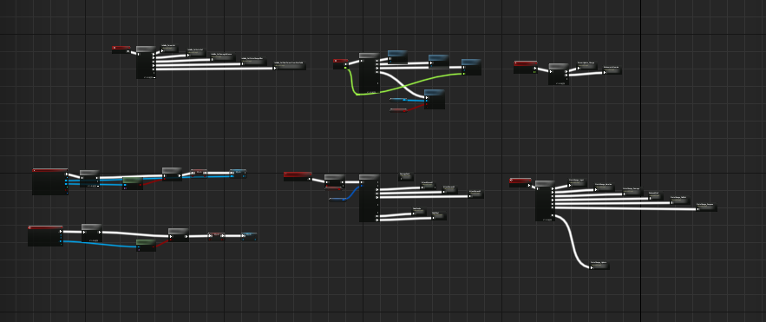
「課題」
・特定のプログラムを探すのに時間がかかる。
・コードの流れを理解するのに時間がかかる

Slide 61
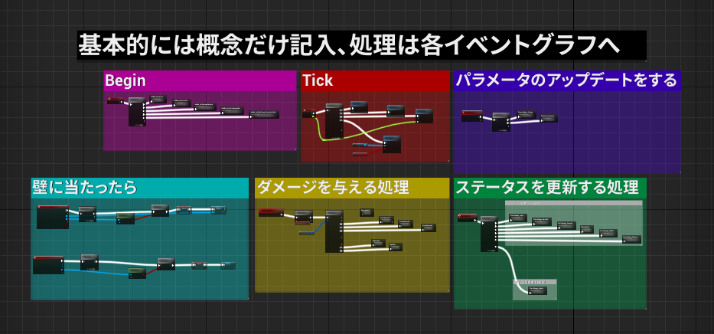
「解決」
・何のプログラムなのかをコメントを書いて説明
・色をつけて区別する

Slide 62
「効果」
・瞬時に何のコードかを把握させることで、比較的すぐにプログラムを特定できた
・コードでは伝えられない部分を書くことで理解するスピードが上がった
コメントなし
コメントあり

Slide 63
「開発で少し困ったこと.2」
命名が不規則

Slide 64
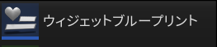
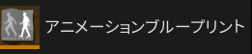
「課題」
・名前で区別がつけられない(ブループリント、関数、変数、マテリアル、アニメーション)
・ファイル名検索で見つけられない
Widget?
AnimBP??
UI??
ABP??

Slide 65
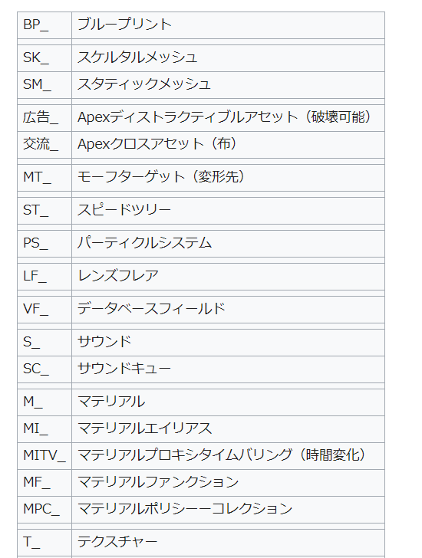
「解決」
(一部抜粋)
・チームで話して細かく命名規則を決めた
・Epic Gamesさんの資料を参考にしました。
URL：https://wiki.unrealengine.com/Assets_Naming_Convention_JP

Slide 66
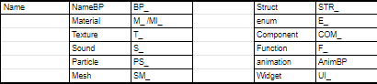
「効果」
・目的のファイルに早くたどり着ける
・数が多いもの(Particle,Material)でも名前で判別できるようになって良い
実際に決めたもの(一部)

Slide 67
「個人的に好きなプラグインを一つ紹介」

Slide 68
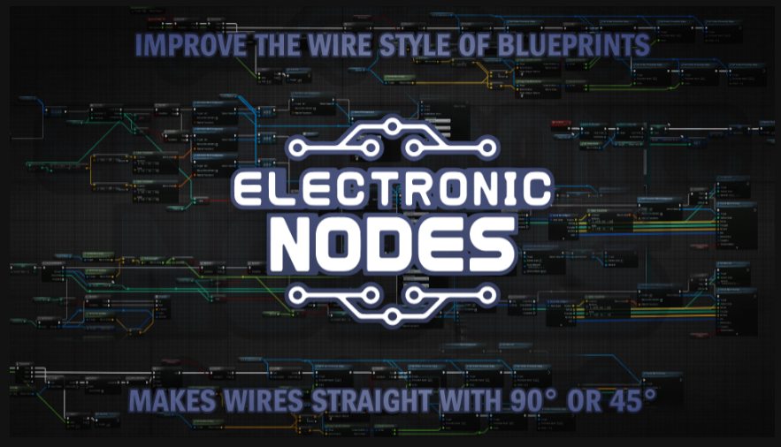
「Electronic Nodes」
・ノードとノードをつなぐ線をより視覚化してくれるプラグイン
・自分好みにカスタマイズできる
・Rerouteノードを出さなくてもある程度視覚化されるのでおすすめ

Slide 69
「Electronic Nodesを使った方がいい人」
・個人で開発をすることが多くて、ノードの可視性をめっちゃ気にする人
・ノード見やすくするための修正の時間を無駄だなと考えている人
・開発をしていて気が付いたらスパゲッティノードになっている人。

Slide 70
「Electronic Nodesを使う際に覚えておくこと」
・１人でElectrnic Nodesをプロジェクトに有効にするのは全然OK。
・複数人の開発でElectronic Nodesを適用する場合だと全員が同じ環境(共有する
プロジェクトにElectronic Nodesが有効にされている)じゃないとプラグインを
入れていないプロジェクトとの差異があり、少しグチャっとなるので注意。
・もし複数人でElectronic Nodesを使用したい場合は、全員がElectronic Nodesを
購入してください。
・上記の理由があるため、個人での開発や小規模開発での開発におすすめです。

Slide 71
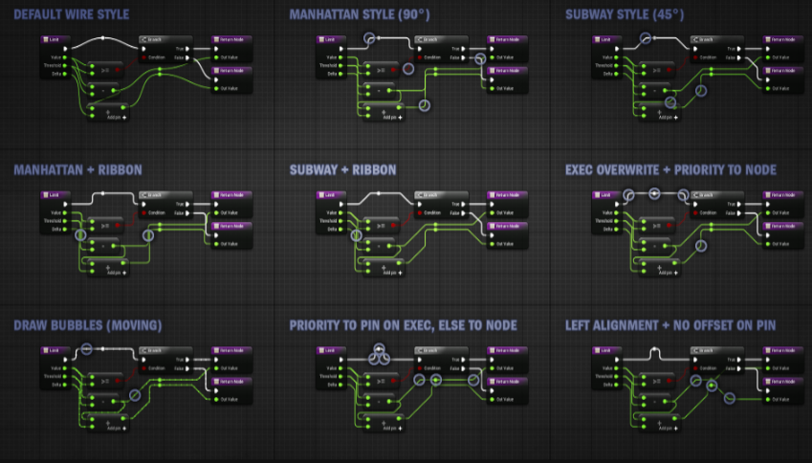
「UE4 Marketplaceで検索！」

Slide 72
おまけ終わり！

Slide 73
最後に！

Slide 74
「個人的にチーム開発で大事だと思うこと」

Slide 75
「チーム開発で大事なこと」
・１.チームプレイを意識する
・２.１人１人が自分の役割を意識する
・３.困ったときはみんなで対応

Slide 76
「１.チームプレイを意識する」
・１人で開発をしていると勘違いをしないで欲しい。
・基本的に報・連・相をしっかりする。
・自分が何の作業をしているかをチームのみんなと共有する。
→共有出来ていないとプロジェクト進捗の管理不具合・急なバグが出て困ったり
想定外のことがよく起こります。

Slide 77
「２.１人１人が自分の役割を意識する」
・何でも良いはだめ。(作業分担の時・ゲームの企画を考える時)
・チームのみんなに頼るのではなくて、自分が今何をすればこのチームにとって
良い結果を生むのかを考えて行動する。

Slide 78
「３.困ったときはみんなで対応」
・何か作業をしている時に困ったらチームの誰かに相談しよう。
・作業に困って誰にも相談せずに過ごす１時間と誰かに相談して過ごす１時間と
どちらがチームにとって良いか天秤にかけよう。
・自分がもし誰かに教育している立場だと考えて、学習している人が困っていて何も
進捗がないまま１時間が過ぎるのと、困ったことがあってすぐに相談してきてくれ
るのとでは全然違う。
→何が違うか？
→その時点からその学習を続けるかどうかの判断ができる。
アドバイス(違った視点で助言)ができる。
制限時間が決まっているなら、制限時間から逆算して
判断できる。

Slide 79
良きゲームライフを！！！

Slide 80
ご清聴ありがとうございました

